Slide 1
Тема: Разработка физической структуры базы данных
Дисциплина «Системы хранения и обработки данных»
Цель: Изучить и освоить процесс разработки физической структуры базы данных с использованием системы управления базами данных Postgres.
Задачи:
создание таблиц в СУБД Postgres с помощью SQL-запросов с атрибутами, связями, первичными и внешними ключами в соответствии с разработанной в предыдущей лабораторной работе логической структурой базы данных;
построение графической диаграммы для отображения физической структуры базы данных.
Выполнил: Власов И.В. мИИВТ-241

Slide 2
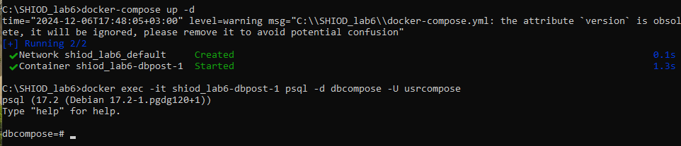
PostgreSQL является системой с открытым исходным кодом, что позволяет ее свободное использование и модификацию. Расширяемость: Поддерживает множество расширений и имеет возможность добавления собственных функций, типов данных, операторов и индексов. Соблюдение стандартов: PostgreSQL строго соблюдает стандарты SQL, что делает ее надежным выбором для многих приложений. Поддержка ACID-транзакций: Обеспечивает надежные транзакции с поддержкой всех свойств ACID (Atomicity, Consistency, Isolation, Durability). Репликация и отказоустойчивость: Поддерживает множество способов репликации данных, включая синхронную и асинхронную репликацию для обеспечения высокой доступности. Поддержка JSON и JSONB: Позволяет хранить и обрабатывать данные в формате JSON, что делает ее удобной для работы с документно-ориентированными структурами.
Для создания базы данных переходим в консоль в каталоге контейнера docker-compose, в нем выполняем команду подключения к базе данных.
docker exec -it shiod_lab6-dbpost-1 psql -d dbcompose -U usrcompose.

Slide 3
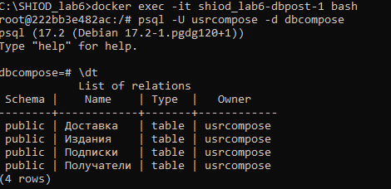
Таблица «Издания»:
индекс_издания: Первичный ключ (PK).
название_издания, вид_издания, цена_1_экземпляра: Атрибуты издания.
Таблица «Получатели»:
идентификатор_получателя: Первичный ключ (PK), автоинкрементируемый.
фио_подписчика,
Улица
номер_дома
номер_квартиры: Атрибуты получателя.
Таблица «Подписки»:
идентификатор_подписки: Первичный ключ (PK), автоинкрементируемый.
идентификатор_получателя: Внешний ключ (FK), связывающий с таблицей Получатели.
индекс_издания: Внешний ключ (FK), связывающий с таблицей Издания.
дата_начала_подписки, срок_подписки, стоимость_подписки: Атрибуты подписки.
Таблица «Доставка»:
идентификатор_доставки: Первичный ключ (PK), автоинкрементируемый.
идентификатор_подписки: Внешний ключ (FK), связывающий с таблицей Подписки.
дата_доставки, стоимость_доставки: Атрибуты доставки.

Slide 4
